Slide 1
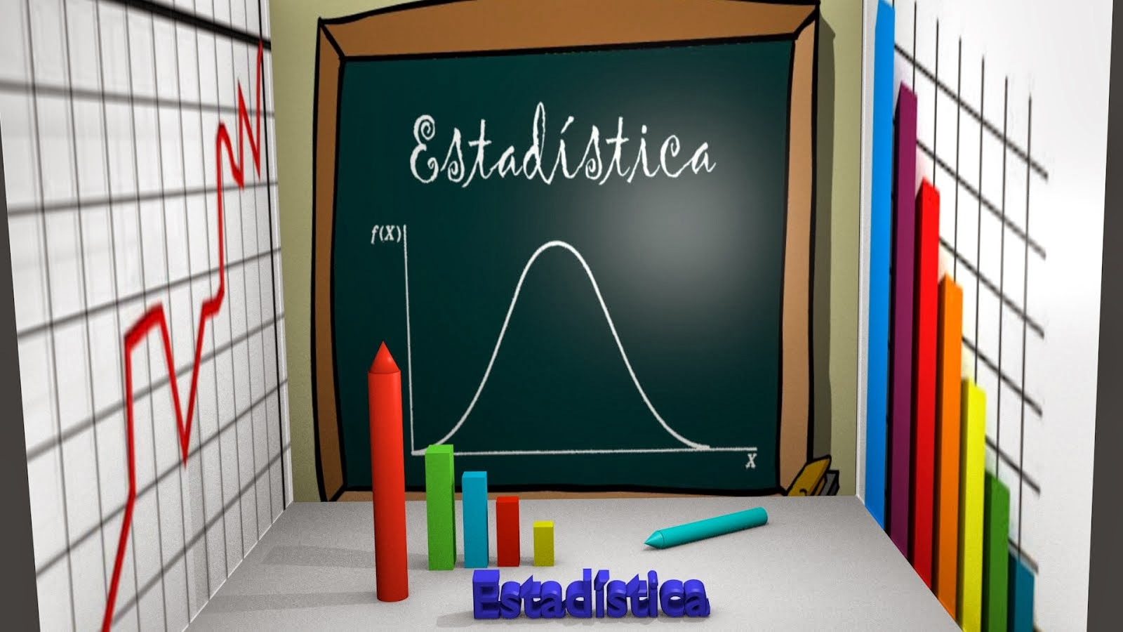
Fuente: https://www.google.com.mx/search?q=estadistica&espv=2&source

Slide 2
Estadística
Asignatura obligatoria 5 créditos
CBU 2015 Sexto semestre
Módulo II. Medidas de tendencia central y de posición
Universidad Autónoma del Estado de México
Plantel Nezahualcóyotl de la escuela preparatoria no.2
Octubre de 2017
Elaboró: M. en E. Ana Lilia Moreno Flores

Slide 3
Guion explicativo
El presente material didáctico está elaborado considerando los siguientes aspectos:
Propósito: Calcula las medidas de tendencia central y de posición, para resolver problemas de su entorno.
Competencias genéricas:
5.0 Desarrolla innovaciones y propone soluciones a problemas a partir de métodos establecidos. 5.1 Sigue instrucciones y procedimientos de manera reflexiva, comprendiendo como cada uno de sus pasos contribuye al alcance de un objetivo. 5.2 Ordena información de acuerdo a categorías, jerarquías y relaciones.
Estrategias de enseñanza: Elaboración de situaciones problema y desarrollo de serie de ejercicios. Organizador de información en tablas y gráficas.
Perfil de egreso: El alumno aprende a calcular las medidas de tendencia central y de posición, mediante los procedimientos indicados y realiza la interpretación del resultado.

Slide 4
Guion explicativo
Mediante este material, se pretende que el alumno organice información y la represente a través de tablas, para emplear procedimientos que le permitan calcular las medidas de tendencia central más comunes, como la media aritmética, la mediana y la moda; así como las medidas de posición, permitiéndole interpretar el resultado conforme a la problemática que se expone en cada uno de los ejercicios, lo que promueve y desarrolla en ellos la observación, el análisis y la reflexión de sucesos de su entorno cotidiano, mediante la estrategia del aprendizaje basado en problemas, logrando en el estudiante un aprendizaje significativo para la vida diaria.
El empleo de este material didáctico complementa los saberes adquiridos en la clase presencial y constituye una guía práctica para la obtención de las medidas de tendencia central y de posición.

Slide 5
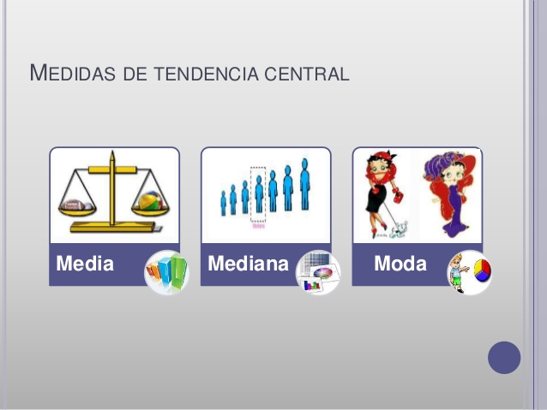
Medidas de tendencia central
También llamadas de centralización, indican mediante un valor o atributo la localización central de la distribución de frecuencias. Dentro de estas medidas estudiaremos la Media, Mediana y Moda.
https://www.google.com.mx/search?q=medidas+de+tendencia+central&rlz=1C1NHXL_esMX738MX738&source=lnms&tbm=isch&sa=X&ved=0ahUKEwjK0vvqrMrVAhUoh1QKHTQKBQYQ_AUICigB&biw=1600&bih=794#imgrc=OHGiK8UHaIc22M:

Slide 6
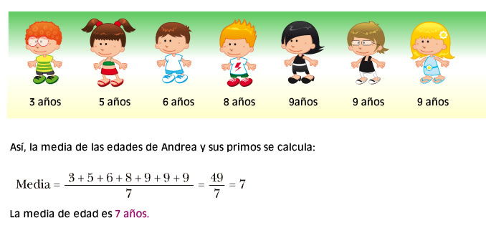
Media
Es el promedio de todos los datos, se denota por x y su valor es representativo de todos los datos.
https://portaleducativo.net/biblioteca/media_aritmetica_ejemplo.jpg

Slide 7
Media para datos no agrupados
Se define como la suma de todos los datos dividida entre el número total de datos, es decir:
x = ∑ xi
n
O sea: x1+x2+x3+…+xn
n

Slide 8
Ejercicio para datos no agrupados
El gasto de transporte diario de 30 alumnos para trasladarse a la escuela, se presenta en la siguiente recopilación de datos. Determina el gasto promedio diario.
Fórmula:
X = ∑ x1+x2+x3+…Xn / n
X=16+30+30+45+60+75+75+20+20+16+40+35+50+50+75+75+20+16+16+20+75+50+60+50+50+80+100+100+25+20 / 30 = 1394
X = 1394 / 30 = 46.46
16 | 30 | 30 | 45 | 60 | 75 | 75 | 20 | 20 | 16
40 | 35 | 50 | 50 | 75 | 75 | 20 | 16 | 16 | 20
75 | 50 | 60 | 50 | 50 | 80 | 100 | 100 | 25 | 20

Slide 9
Media para datos agrupados
Se obtiene considerando el punto medio o marca de clase de cada intervalo, a través de la siguiente expresión:
Fórmula: x = ∑ fi Mi
n Donde:
                fi= frecuencia
                Mi= marca de clase
                n = no. total de datos

Slide 10
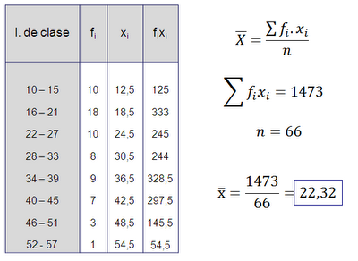
Ejercicio para datos agrupados
La siguiente tabla muestra el tiempo en minutos que tardan en trasladarse 66 alumnos para llegar a la preparatoria. Calcula el tiempo promedio. http://cmapspublic.ihmc.us/rid=1K2SYX3FB-H56K9Y-10N/moda%20de%20datos%20agrupados.7.png

Slide 11
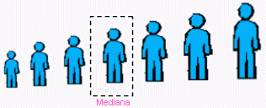
Mediana
Para un conjunto de datos ordenados en forma ascendente o descendente, la mediana es el valor central de los datos, se representa por: ~
X
http://aprendiendoadministracion.com/wp-content/uploads/2016/02/mt17.gif

Slide 12
Mediana para datos no agrupados
Si el número de datos es IMPAR la mediana es el valor que se encuentra en el centro de la distribución una vez que los datos se han ordenado en forma ascendente o descendente.
Ejemplo:
24 28 15 38 14 26 12 5 1
Ordenados: 1 5 12 14 15 24 26 28 38
Mediana = 15

Slide 13
Si el número de datos es PAR la mediana es igual al promedio de los datos que se encuentran en el centro de la distribución, una vez que se han ordenado.
Ejemplo: ordenados:
1 5 7 12 14 15 24 26 28 38 mediana= 14 + 15 = 29 ÷ 2 = 15
24 28 15 38 14 26 12 5 1 7

Slide 14
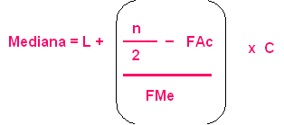
Mediana para datos agrupados
La mediana es el valor central de los datos. Para datos agrupados la determinados mediante la siguiente fórmula:
Donde:
L= Límite real inferior donde esta el dato medio
n= número de datos
FA= frecuencia acumulada del intervalo anterior
Fme= Frecuencia del intervalo
C= Tamaño del intervalo

Slide 15
Procedimiento para calcular la mediana
1°. Determinar el dato medio: n / 2
2°. Calcular la frecuencia acumulada
3°. Identificar el intervalo que contiene el dato medio
4°. Calcular el tamaño del intervalo
5°. Sustituir los datos en la fórmula

Slide 16
Ejercicio
De la siguiente tabla de frecuencias, determinar el valor de la mediana.
n/2= 200/2=100 M= 20 + 100 – 50 5 = 20 + 0.80 5 = 20 + 4 = 24
C= 25 – 20 = 5 62
Edad | Frecuencia | Frecuencia acumulada
15 - 20 | 50 | 50
20 - 25 | 62 | 112
25 - 30 | 45 | 157
30 - 35 | 25 | 182
35 - 40 | 12 | 194
40 - 45 | 6 | 200
Σ | 200 | 200

Slide 17
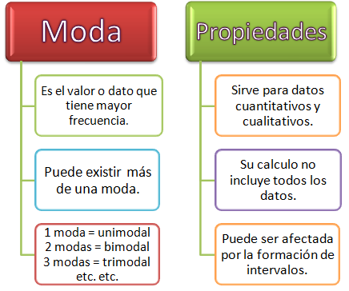
Moda
Es el valor que aparece con mayor frecuencia en un conjunto de datos.
Se representa por: ^
          X
https://www.google.com.mx/imgres?imgurl=https%3A%2F%2Fmatelucia.files.wordpress.com%2F2012%2F03%2F3-2-propiedades-de-moda1.png

Slide 18
Moda para datos no agrupados
Ejemplo: Determinar el tipo de moda en cada serie de datos.
1 2 3 1 4 1 6 8 9 Moda = 1
1 2 3 4 5 6 7 8 9 Amodal no tiene moda
1 2 2 1 4 3 5 7 8 Bimodal o multimodal = 1 y 2

Slide 19
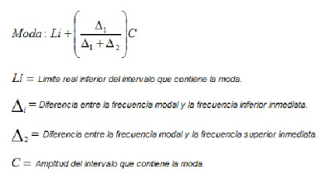
Moda para datos agrupados
En un conjunto de datos agrupados la moda se encuentra en el intervalo de mayor frecuencia.
La determinamos mediante la siguiente fórmula:

Slide 20
Ejercicio
De la siguiente tabla de frecuencias, determinar el valor de la moda
Δ1= 62-45=17 Δ2=62-25=37 Moda= 25 + 17 5 = 25 + 0.31 5 = 25 + 1.57 = 26.57
17+37
Edad | Frecuencia | Frecuencia acumulada
15 - 20 | 50 | 50
20 - 25 | 45 | 95
25 - 30 | 62 | 157
30 - 35 | 25 | 182
35 - 40 | 12 | 194
40 - 45 | 6 | 200
Σ | 200 | 200

Slide 21
Medidas de posición
Las medidas de posición dividen un conjunto de datos en grupos con el mismo número de individuos.
Para calcular las medidas de posición es necesario que los datos estén ordenados de menor a mayor.
La medidas de posición son:
Cuartiles
Deciles
Percentiles

Slide 22
Cuartiles “Q”
Los cuartiles son los tres valores de la variable que dividen a un conjunto de datos ordenados en cuatro partes iguales.
Q₁, Q₂ y Q₃ determinan los valores correspondientes al 25%, al 50% y al 75% de los datos.
Q₂ coincide con la mediana.

Slide 23


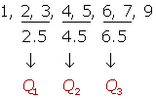
Cuartiles, deciles y percentiles para datos no agrupados
2, 5, 3, 6, 7, 4, 9
2, 5, 3, 4, 6, 7, 1, 9
1°. Ordenamos los datos de menor a mayor.
2°. Buscamos el lugar que ocupa el cuartil, decil o percentil dividiendo entre 4 , 10 o 100 con la fórmula:
Número impar de datos
2, 5, 3, 6, 7, 4, 9 ordenados:
Número par de datos
2, 5, 3, 4, 6, 7, 1, 9 ordenados:

Slide 24

Cuartiles para datos agrupados
acumuladas.
En primer lugar buscamos la clase donde se encuentra el cuartil, en la tabla de las frecuencias acumuladas y se realiza el mismo procedimiento que la mediana.
Fórmula de los cuartiles
Li es el límite inferior de la clase donde se encuentra el cuartil
N es la suma de las frecuencias
Fi-1 es la frecuencia acumulada anterior del intervalo que contiene el cuartil
ci es la amplitud del intervalo

Slide 25
Deciles “D”
Los deciles son los nueve valores que dividen la serie de datos en diez partes iguales.
Los deciles dan los valores correspondientes al 10%, al 20%... y al 90% de los datos.
D₅ coincide con la mediana.

Slide 26


Cálculo de los deciles
acumuladas.
En primer lugar buscamos la clase donde se encuentra
L_{i} es el límite inferior de la clase donde se encuentra el decil
N es la suma de las frecuencias
F_{i-1} es la frecuencia acumulada anterior al intervalo del decil
c_{i} es la amplitud del intervalo

Slide 27
Percentiles “P”
Los percentiles son los 99 valores que dividen la serie de datos en 100 partes iguales.
Los percentiles dan los valores correspondientes al 1%, al 2%... y al 99% de los datos.
P₅₀ coincide con la mediana.

Slide 28


Cálculo de los percentiles
En primer lugar buscamos la clase donde se encuentra , en la tabla de las frecuencias acumuladas.
L_{i} es el límite inferior de la clase donde se encuentra la mediana.
N es la suma de las frecuencias absolutas.
F_{i-1} es la frecuencia acumulada anterior a la clase mediana.
a_{i} es la amplitud de la clase.
En primer lugar buscamos la clase donde se encuentra
L_{i} es el límite inferior de la clase donde se encuentra el percentil
N es la suma de las frecuencias absolutas.
F_{i-1} es la frecuencia acumulada anterior al intervalo del percentil
c_{i} es la amplitud del intervalo

Slide 29
Ejercicio de cuartil, decil y percentil para datos agrupados
Edad | Frecuencia | Frecuencia acumulada
15 - 20 | 50 | 50
20 - 25 | 45 | 95
25 - 30 | 62 | 157
30 - 35 | 25 | 182
35 - 40 | 12 | 194
40 - 45 | 6 | 200
Σ | 200 | 200

Slide 30
Calcula el Q2
Q2= 2(200)÷4=100
Q2= 25 + 100 – 95 5 = 25 + 0.08 5 = 25 + .4 = 25.4
62
Calcula el D8
D8=8(200)÷10 = 160
D8 = 30 + 160 – 157 5 = 30 + 0.12 5 = 30 + .6 = 30.6
25
Calcula el P75
P75=75(200)÷100=150
P75 = 25 + 150 – 95 5 = 25 + 0.88 5 = 25 + 4.4 = 29.4
62

Slide 31
Bibliografía
Antología de Estadística, UAEMEX, (2012)
Possani, E. Edgar y Barreiro C. Leticia (2011) . Estadística y Probabilidad, México, Santillana.

Slide 32
Mesografía de imágenes
https://www.google.com.mx/search?q=estadistica&espv=2&source
https://www.google.com.mx/search?q=medidas+de+tendencia+central&rlz=1C1NHXL_esMX738MX738&source=lnms&tbm=isch&sa=X&ved=0ahUKEwjK0vvqrMrVAhUoh1QKHTQKBQYQ_AUICigB&biw=1600&bih=794#imgrc=OHGiK8UHaIc22M
https://portaleducativo.net/biblioteca/media_aritmetica_ejemplo.jpg
http://cmapspublic.ihmc.us/rid=1K2SYX3FB-H56K9Y-10N/moda%20de%20datos%20agrupados.7.png
https://www.google.com.mx/imgres?imgurl=https%3A%2F%2Fmatelucia.files.wordpress.com%2F2012%2F03%2F3-2-propiedades-de-moda1.png

